Slide 1
Театр Запорожской Сечи

Slide 2
Основою українського театру стали народні ігри й обряди, в яких драматична дія об'єднувалося з діалогами, співом, танцями, переодяганням. Театралізовані вистави («Маяк», «Коза», «Піп і смерть») влаштовувалися на майданах і ярмарках, збирали багато глядачів серед селян, міщан, козаків, шляхти.

Slide 3
В Острозькій школі, Київському колегіумі, братських школах виникли так звані шкільні драми. Ставилися драматичні твори на релігійні або міфологічні теми. Акторами виступали в більшості учні та студенти. Серед постановок відомі на той час «Слово про обурення пекла», «Трагедія руська» та ін. В антрактах драм ставилися комедійні інтермедії (п'єси-вставки) на побутові теми.

Slide 4
У той же час виник і вертеп - ляльковий театр. Вертепи відбувалися в спеціально зробленому двох'ярусному ящику: вистави на верхньому поверсі на релігійні сюжети, а на нижньому - з народного життя, Вертеп користувався великою популярністю, особливо у дітей.

Slide 5
Поряд з відомими раніше вертепом та шкільною драмою у той час з'являються нові види і форми українського сценічного мистецтва, серед яких провідне місце займав театр. Шкільна драма, що набула значного поширення, за своїм характером залишалася в основному релігійно-повчальною. Одночасно вона зверталася і до історико-патріо-тичної тематики. Студенти Ккєво-Могилянської академії, Харківського, Чернігівського та Переяславського колегіумів, де головним чином зосереджувалося літературне та мистецьке життя, ставили трагікомедію Ф. Прокоповича «Володимир», історичні драми М. Козачинського, «Комедійну дію М. Довгалевського. На основі образів минулого у цих виставах розкривалися проблеми тогочасного політичного і культурного розвитку. Значної популярності досягли інтермедії (короткі одноактні вистави), які виконувалися між частинами шкільної драми. В них зображалися сцени з життя селян, козаків міщан. Мова акторів була насичена прислів'ями та приказками.

Slide 6
Разом з позитивними рисами, що були притаманні народу, викривались негативні риси представників панства, їх зажерливість, хабарництво, моральна розпуста. В окремих інтермедіях висловлювався протест проти шляхетської сваволі та релігійних утисків. У другій половині XVIII ст. інтермедії перетворилися в самостійні одноактні комедійні п'єси, які витіснили на другий план шкільну Драму. В другій половині XVII—XVIII ст. подальшого розвитку досягає ляльковий театр-вертеп. Вертепні вистави, як правило, супроводжували торги, ярмарки, свята. Популяризації театру-вертепу в народі сприяли мандрівні дяки — студенти Києво-Могилянської академії. Вертепна драма поділялася на дві частини: спочатку розігрувалася традиційна різдвяна драма — легенда про народження Христа. Друга — народно-побутова частина вертепного дійства мала світський характер і складалася з окремих побутових сцен, наповнених характерним українським гумором. Побутові сцени становили основу інтермедій, які були тісно пов'язані з розвитком шкільного театру й шкільної драми. Завдяки жанру інтермедії на сцену проникали українська мова й пісня. В діалогах звучали одвічні прагнення народних мас до свободи і рівності. Вертепні вистави та інтермедії сприяли розвитку українського народного комерційного театру.

Slide 7
Дальший розвиток сценічного мистецтва привів до виникнення нової форми народного театру, в якому ярмаркові вистави переносились до своєрідної конструкції приміщення-балагана. Театр балагана поєднував у собі елементи мистецтва лицедіїв, народної драми та шкільного театру. До його репертуару входили твори українських та іноземних авторів, п'єси, інтермедії. Зокрема, мала успіх п'єса Г. Кониського «Воскресіння мертвих». На зразок театру російського дворянства у XVIII ст. українські магнати створили кріпацький театр. У театральних видовищах, які влаштовували у своїх маєтках феодали, акторами виступали кріпаки. Кріпацькі трупи ставили п'єси українською і російською мовами, до їх репертуару входили оперні та балетні вистави. Все це свідчило про розвиток народного сценічного та хорового мистецтва.

Slide 8
Зародження професійного театру в Україні припадає на кінець XVIII ст. Першим постійним театром був Харківський, заснований у 1798 р. В його репертуарі були «Недоросток» Д. Фонвізіна, «Мельник-чаклун» О. Аблесимова, «Наніна» Вольтера та ін. Подібні професійні трупи виникли і в інших містах. Звичайно, виконавська майстерність акторів не завжди була високою, але їх діяльність створювала відповідний грунт, на якому відбувався дальший розвиток українського професійного театру.

Slide 9
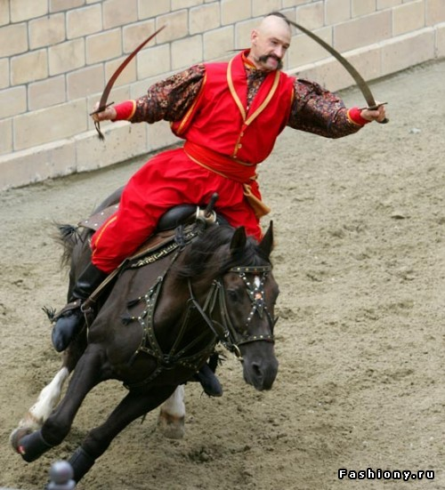
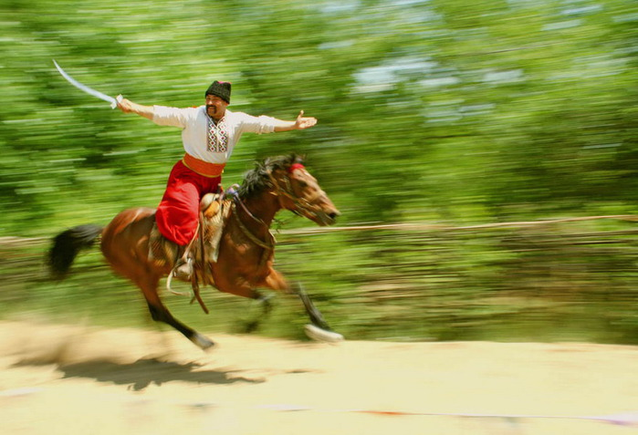
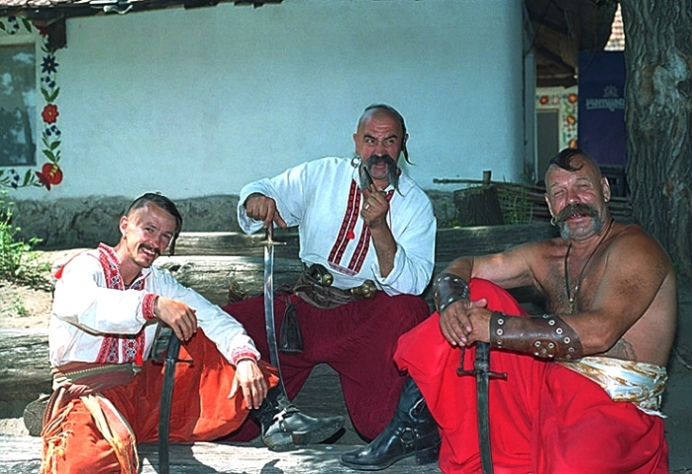
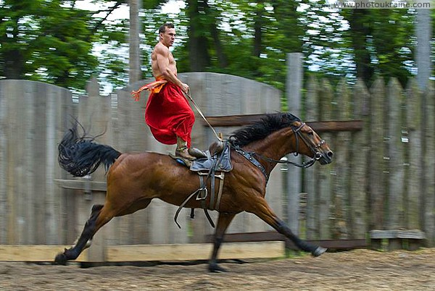
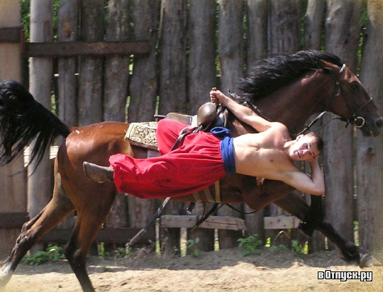
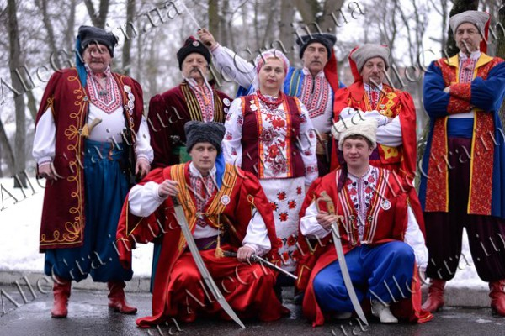
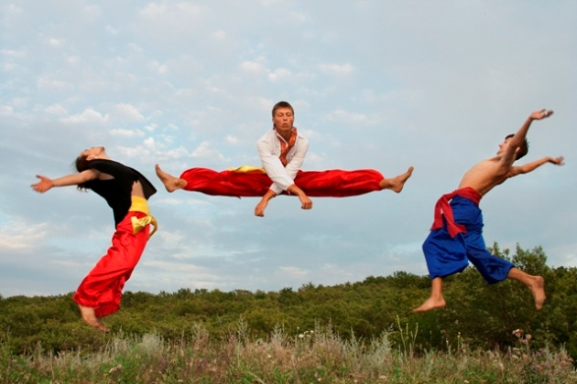
Види професійного театру

Slide 10
Виконала: учениця 10”А” классу Новрузова Аліса
Кінець

